Slide 1
Министерство спорта российской федерации Федеральное государственное бюджетное образовательное учреждение высшего образования «волгоградская государственная академия физической культуры» «биомеханика бега»
Выполнил: студент группы 201б Спорт
Шеин В. А.
Руководители:
к. п. н., доцент Лущик И. В.
к. п. н., доцент Абдрахманова И. В.

Slide 2
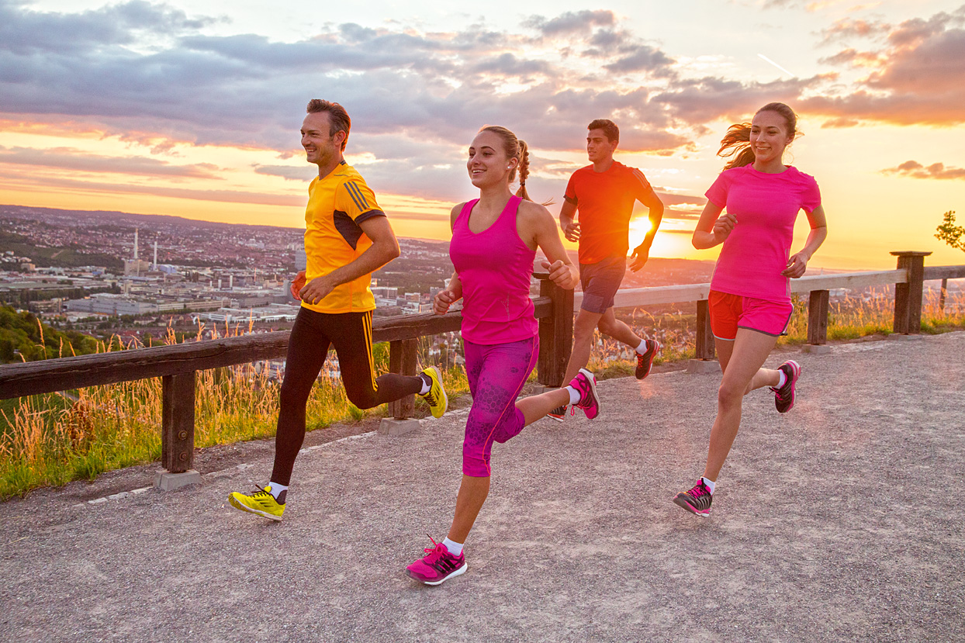
Общая характеристика бега
Бег – циклическое локомоторное движение
Основа бегового движения - шаг
Структуру бега составляют опорные и безопорные циклы

Slide 3
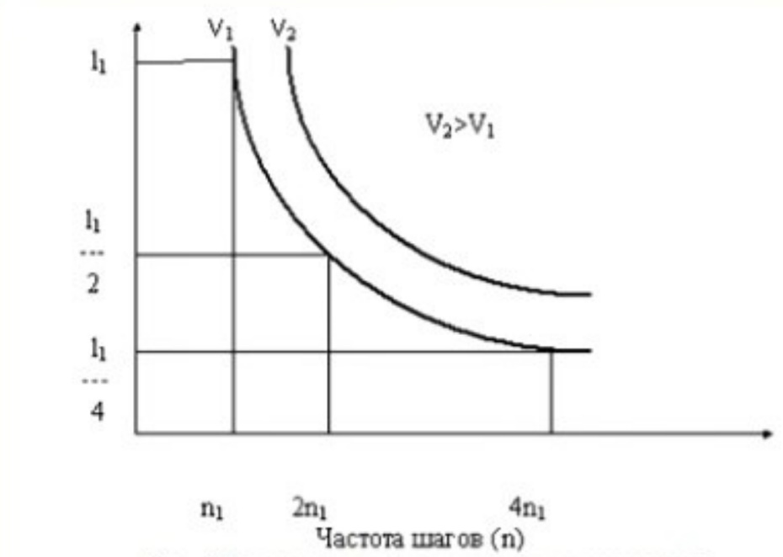
ОБЩАя характеристика бега
В беге скорость передвижения(V) равна произведению частоты шагов(n) на длину шага(l))
V = l × n
Поэтому, одна и та же скорость может быть достигнута при разных сочетаниях длины и частоты шагов

Slide 4
Дыхание
Работа рук
Ключевые элементы биомеханики бега
Длина шагов
Частота шагов
Постановка стопы
Положение тела

Slide 5
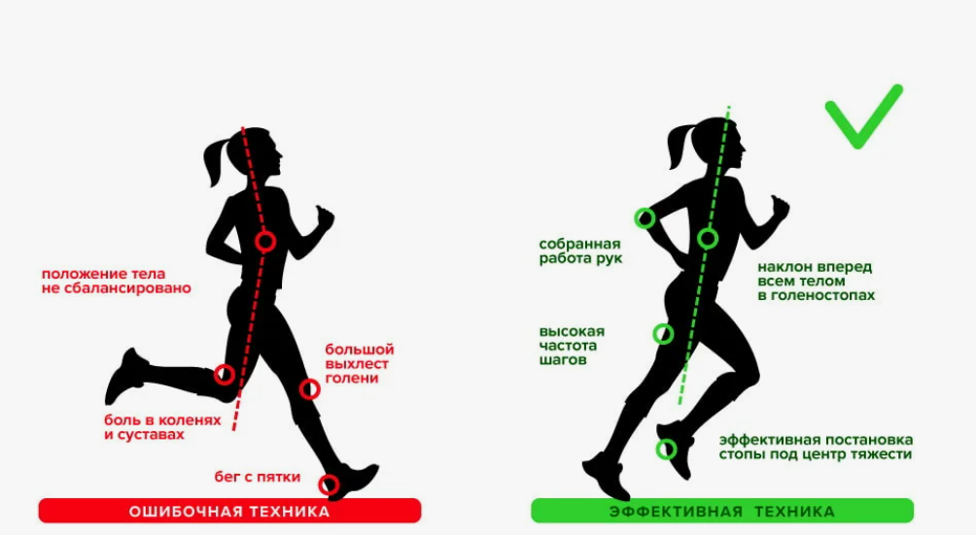
р аспекты, демонстрирующие влияние биомеханики на эффективность бега
Экономичность движений -помогает снизить излишнюю потерю энергии на каждом шаге
Снижение сопротивления воздуха - правильная постановка тела и техника бега позволяет бегуну передвигаться быстрее при меньших усилиях
Уменьшение нагрузки на суставы - неправильная техника бега может привести к излишней нагрузке на суставы, связки и мышцы, что увеличивает риск возникновения различных травм

Slide 6
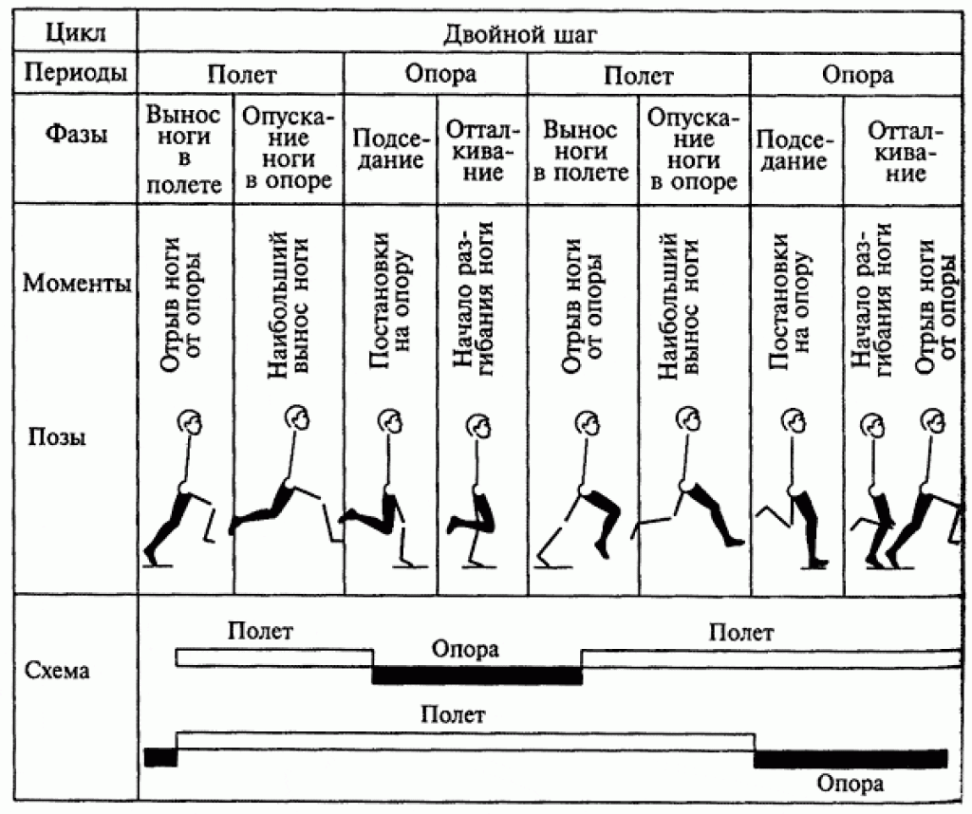
Цикл бегового шага включает в себя двойной шаг – шаг с левой и правой ноги. В нем содержится два периода опоры и два периода полета

Slide 7
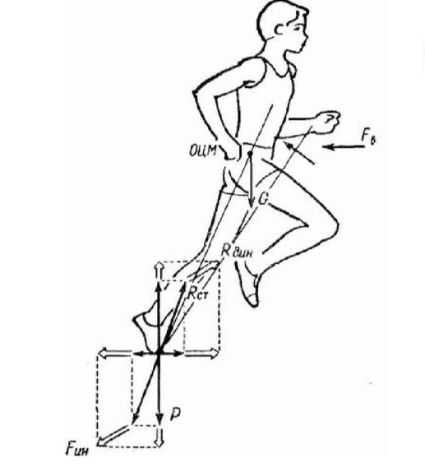
Силы, влияющие на тело в беге
Источник движущих сил в беге - работа мышц. Но одной мышечной силы для передвижения недостаточно
Для движения требуются внешние силы: сила тяжести, сила сопротивления среды, сила реакции опоры

Slide 8
Внешние силы, действующие на бегуна
1. Сила тяжести действует постоянно вниз, при движении тела вниз она является движущей силой, а при движении вверх – тормозящей
2. Сопротивление среды
тормозящая сила, которая всегда противоположна направлению движения тела в пространстве
3. Сила реакции опоры
зависит от массы тела бегуна, от скорости бега и от мышечных усилий, развиваемых спортсменом. Направление силы реакции опоры в беге непрерывно изменяется

Slide 9
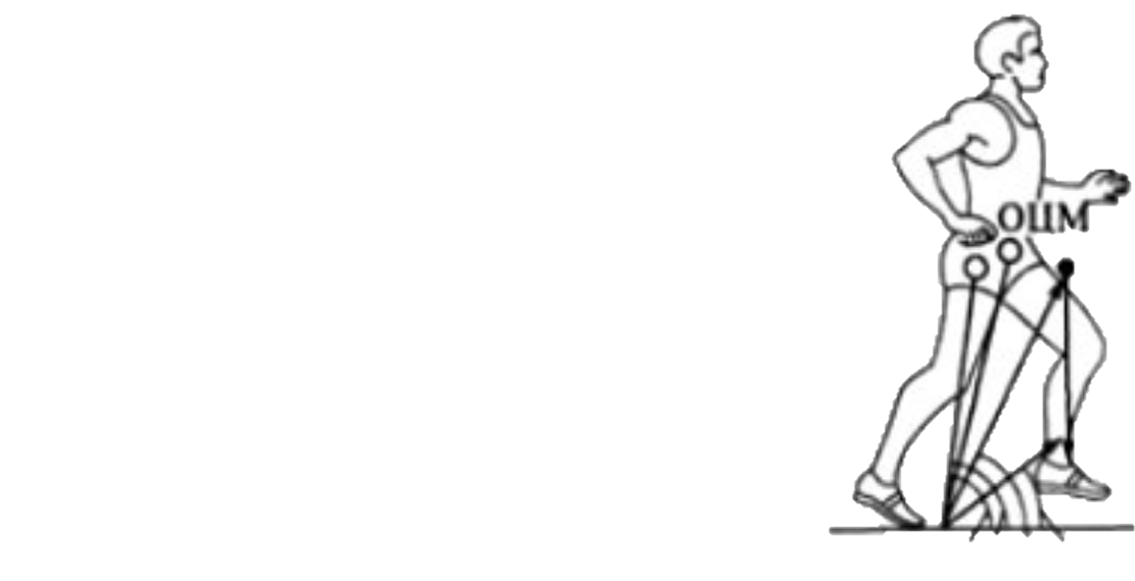
Движение оцт
Внешние силы препятствуют прямолинейности и равномерности поступательного движения ОЦТ
Боковые перемещения ОЦТ – перенос тяжести тела с ноги на ногу
Размах вертикальных колебаний ОЦТ в опорном периоде достигает 6,6 см

Slide 10
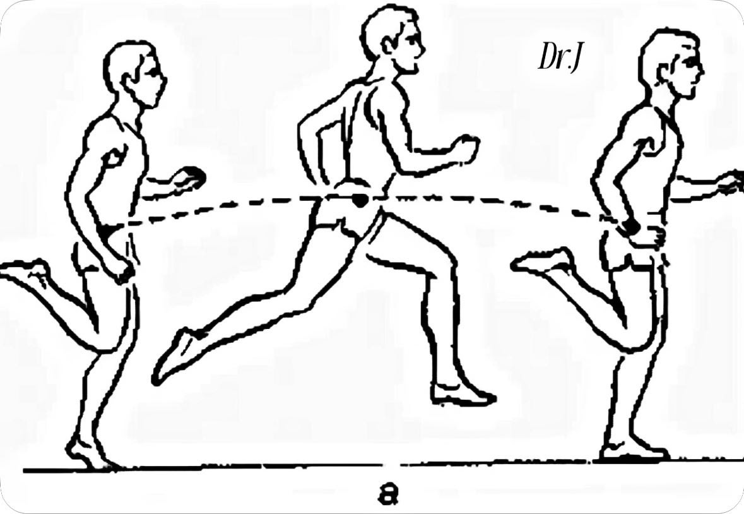
Движение ОЦТ
Чем меньше величина вертикальных колебаний, тем эффективнее техника бега
Эта величина равна разности высоты ОЦТ в одноопорном положении и двухопорном

Slide 11
Факторы, влияющие на вертикальное колебание ОЦТ
К положительным:
- качество опоры;
- величина сил отталкивания;
- угол отталкивания;
- время отталкивания;
- время переноса маховой ноги.
К отрицательным:
- угол постановки ноги;
- тормозящие силы реакции опоры при постановке ноги.

Slide 12
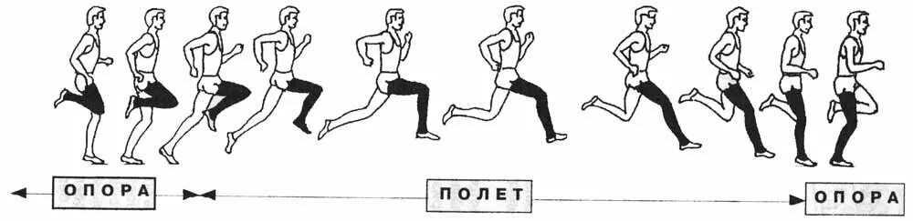
Движение ног в беге
В фазе отталкивания происходит резкое разгибание ноги в тазобедренном и коленном суставах и активное сгибание голеностопного сустава, что обеспечивает положительное ускорение и продвижение тела вперед
Последующая фаза торможения происходит за счет сгибания ноги в тазобедренном, коленном и разгибании голеностопного суставах

Slide 13
Как улучшить биомеханику своего бега?
Профессиональная оценка: консультация с тренером по бегу с индивидуальными рекомендациями по корректировке техники бега
Анализ бега: специальные приложения и устройства могут проанализировать вашу технику бега и выявить ошибки
Тренировки: регулярные тренировки с акцентом на правильную технику бега помогут улучшить свою биомеханику
Укрепление кора:
Сильные мышцы поддерживают правильную позицию тела во время бега, уменьшая риск травм

Slide 14
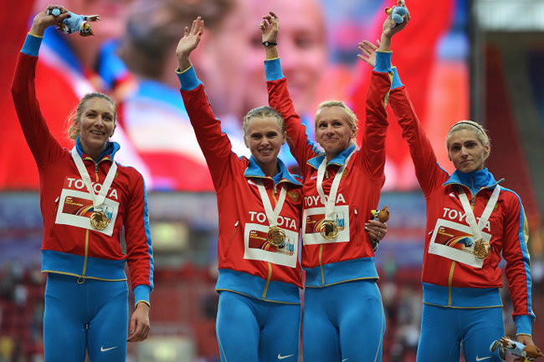
заключение
Добиться высоких спортивных результатов в любом виде легкой атлетики смогут только спортсмены, овладевшие совершенной техникой выполнения движений, под которой обычно понимают наиболее рациональный и эффективный способ выполнения спортивного упражнения.

